Slide 1
Interreg-IPA Program prekogranične saradnje Rumuniјa-Srbiјa
Prva pomoć
Zrenjanin
25-27. april 2023.

Slide 2
Uvod
Prva pomoć je skup mera i postupaka koji se preduzimaju nakon povređivanja ili iznenada nastale bolesti u cilju spašavanja života I očuvanja zdravlja povređene ili obolele osobe od strane onoga ko je prvi u prilici da pruži pomoć.
Ciljevi prve pomoći:
Spašavanje života povređene osobe,
Ubrzanje izlečenja,
Smanjenje invalidnosti i
Rana rehabilitacija.

Slide 3
Uvod
Odgovornost osobe koja pruža prvu pomoć
Procena mesta nezgode I hitan poziv za pomoć
Mere bezbednosti
Blagovremeno prepoznavanje stanja povređenog I vrste povreda
Brza primena odgovarajućih mera prve pomoći uz poštovanje redosleda hitnosti
Organizovanje, priprema I sprovođenje transporta u zdravstvenu ustanovu, ili ostajanje uz povređenog do dolaska SHMP
Zaštita od prenošenja infekcije
Podnošenje izveštaja SHMP

Slide 4
Uvod
Osoba koja pruža prvu pomoć treba da:
Kontroliše svoje reakcije I kontroliše celu situaciju
Se ponaša smireno I logički
Postupa pažljivo ali I odlučno
Komunicira sa povređenim ljubazno ali na jasan I autoritativan način
Lanac spašavanja

Slide 5
Postupak na mestu nesreće
Ostanite pribrani
Procenite da li je mesto nesreće bezbedno I otklonite opasnosti po vas I po povređenog
Procenite stanje povređenih I da li je nekome život ugrožen
Pomozite najugroženijima
Pozovite SHMP
Pružite dodatne mere prve pomoći do dolaska hitne službe.

Slide 6
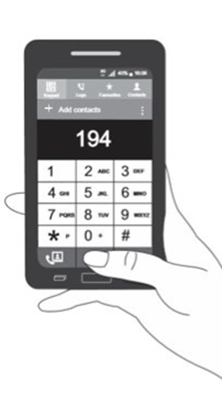
Postupak na mestu nesreće
Poziv hitnim službama:
Policija 192
Vatrogasci 193
SHMP 194

Slide 7
Postupak na mestu nesreće
Šta treba saopštiti hitnim službama
Svoje ime I prezime
Šta se dogodilo
Gde se dogodila nesreća
Broj povređenih I njihove povrede
Potencijalni rizici koje ne možemo da otklonimo
Naš kontakt telefon

Slide 8
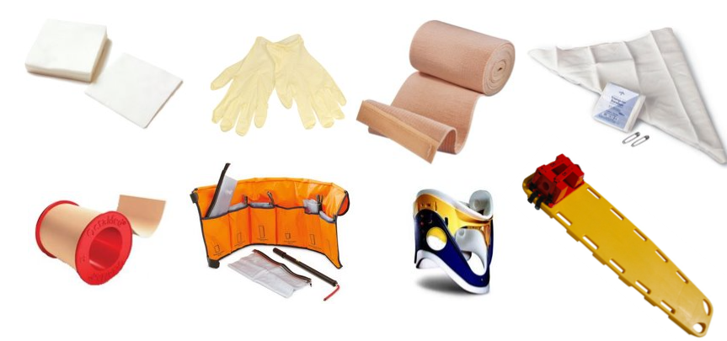
Sredstva za pružanje prve pomoći
Klasifikacija materijala i sredstava za prvu pomoć:
Za zbrinjavanje rana i zavijanje - zavojni materijal;
Za imobilizaciju (umirivanje povređenog dela);
Za nošenje i transport povređenog i prevoženje.

Slide 9
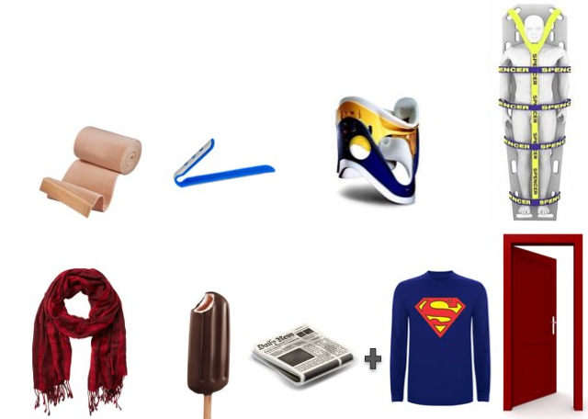
Sredstva za pružanje prve pomoći
Sredstva za pružanje prve pomoći možemo podeliti I na:
Namenska (kaliko zavoj, gaza, trougla marama, leuklopast, hanzaplast…)
Improvizovana (šal umesto trougle marame).

Slide 10
Procena stanja povređene osobe
Kada vršimo ovu procenu potrebno je da obratimo pažnju na:
Mehanizam povređivanja
Opšti utisak o povređenom – pol I starost osobe, položaj u kome je zatečena, da li se može uspostaviti komunikacija sa osobom, da li postoje vidljivi tragovi krvarenja…
Utvrditi tegobe I vrstu povrede – kroz primarni I sekundarni pregled tragamo za simptomima I znacima

Slide 11
Procena stanja povređene osobe
Kada vršimo pregled povređenog tragamo za simptomima i znacima
Razlikujemo tri vrste pregleda:
Primarni pregled – da bi smo utvrdili da li je osoba životno ugrožena (da li je svesna, da li diše i da li jako krvari)
Sekundarni pregled – pregled tela od glave do pete uz razgovor sa povređenim (ukoliko je to moguće)
Kontrolni pregled – ponavljanje pregleda od glave do pete nakon primenjenih mera neodložne prve pomoći.

Slide 12
Mere osnovne životne potpore
Pre nego što pričamo o merama osnovne životne potpore, trebali bi da napravimo razliku između 3 različita nivoa svesti kod povređene osobe:
Svesna
Poremećaj svesti
Bez svesti
Bitno je da napravimo razliku između nesvestice tj. kratkotrajnog gubitka svesti i besvesnog stanja.
Osobi u besvesnom stanju može biti ugroženo disanje.
Ako nakon provere disanja utvrdimo da osoba ima očuvano disanje, prebacujemo je u takozvani bočni koma položaj (bočni položaj za oporavak).

Slide 13
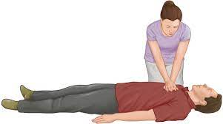
Mere osnovne životne potpore
Ukoliko pri proveri disanja ustanovimo da osoba ne diše, potrebno je da primenimo mere oživaljavanja (Kardiopulmonalnu reanimaciju – KPR).

Slide 14
Mere osnovne životne potpore
Koraci u postupku reanimacije:
Bezbedan pristup
Provera svesti
Traženje pomoći iz okoline (tražimo najsmireniju osobu ako smo sami, koja će makar pozvati SHMP)
Otvoriti disani put (zabacivanje glave unazad)
Poziv SHMP na 194
30 grudnih kompresija
2 udaha (veštačko disanje usta na usta)

Slide 15
Mere osnovne životne potpore
Postoje razni uzorci naglog srčanog zastoja, kao npr:
Srčana oboljenja (najčeće – oko 85% slučajeva)
Zapušenost disajnog puta
Utapanje
Obilna krvarenja
Anafilaktički šok
Udar struje
Naizmenično vršimo 30 grudnih kompresija, koje pratimo sa 2 udaha. Ovaj ciklus ponavljamo dok:
se osobi ne povrati disanje,
nas neko ne zameni,
dok ne stigne SHMP.

Slide 16
Rane i krvarenja
Krvarenja
Podela prema mestu isticanja krvi
Unutrašnje krvarenje (u telesnim šupljinama)
Spoljašnje krvarenje (od posekotina)
2. Podela prema vrsti povređenog krvnog suda:
Arterijsko krvarenje
Vensko krvarenje
Kapilarno krvarenje

Slide 17
Rane i krvarenja
Mere prve pomoći kod zaustavaljanja (spoljnog) krvarenja:
Postavljanje gaze preko rane i vršenje direktnog pritiska na ranu
Postavljanje povređenog u odgovarajući položaj
Previjanje rane kaliko zavojem (jača krvarenja) ili trouglom maramom (slabija krvarenja)
Sprečavanje nastanka šoka

Slide 18
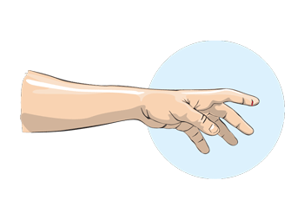
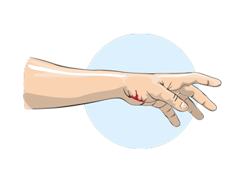
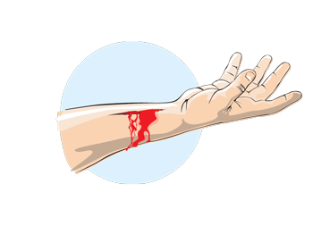
Tipovi krvarenja

Slide 19
Rane i krvarenja
Mere prve pomoći kod unutrašnjeg krvarenja:
Pomozite osobi da legne na leđa
Savijte povređenom noge pod 90 stepeni, i postavite mu neku potporu za noge npr stolicu
Oslobodite ga tesne odeće (kaiševi, pantalone…)
Utoplite povređenog
Na svakih 2 do 5 minuta proveravajte disanje i puls povređenoj osobi.

Slide 20
Rane i krvarenja
Mere prve pomoći kod krvarenja iz nosa:
Povređenog postavite u sedeći položaj, nagnut na svoja kolena
Pokažite povređenom da pristisne palčevima gornji deo nosa da bi zaustavio krvarenje
Reći povređenom da diše na usta
Dati povređenom gazu ili čistu maramicu da se briše
Pritisak treba držati 10minuta, nakon čega treba da se proveri da li je krvarenje stalo (posle 30min ako ne stane krvarenje potrebno je otići u bolnicu)

Slide 21
Rane i krvarenja

Slide 22
Povrede sa kojima se najčešće susrećemo
Rane
Oguljotine – oštećen je samo površinski sloj kože
Razderine – nastale dejstvom tupe mehaničke sile (udarac štapom ili padom na čvrstu podlogu)
Posekotine – nastale dejstvom oštre mehaničke sile (oštrice noža, makaze, itd.)
Ujedine –nastale ujedima životinja
Ubodine – nastale dejstvom šiljatih predmeta (šilo, šrafciger) koji mogu ostati u rani
Amputacije – otkidanje delova tela dejstvom spoljašnje sile
Rane nastale dejstvom vatrenog oružija – mogu biti ustrelne, prostrelne i eksplozivne.

Slide 23
Povrede sa kojima se najčešće susrećemo
Opšte mere prve pomoći kod rana:
Zaustavljanje krvarenja​
Postavljanje povređenog u odgovarajući položaj​
Zaštita rane od infekcije i sušenja​
Mehanička potpora povređenom tkivu (imobilizacija) ​
Nega povređenog​

Slide 24
Povrede sa kojima se najčešće susrećemo
Nijedna vrsta rane se ne sme dodirivati prstima,
Na ranu ne stavljati nikakve masti ili praškove,
Ne smemo direktno stavljati vatu na ranu,
Kod ubodnih rana sa stranim telom se ni u kom slučaju ono ne sme vaditi napolje jer može doći do jakog krvarenja i daljih povreda tkiva,
Za razliku od svih ostalih rana, ujedine se odmah pri nastanku već smatraju inficiranim i zato ih treba ispirati vodom i sapunom,
Oguljotine je potrebno ispati samo sa vodom,
Rane na glavi često izgleda teže nego što obično jeste (nije krvarenje toliko jako koliko može da deluje).

Slide 25
Povrede sa kojima se najčešće susrećemo
Mere prve pomoći kod rane na glavi:
Direktan pritisak na ranu preko sterilne gaze
Postavite ga u polusedeći ili sedeći stav
Kompresivni zavoj (kod jakog krvarenja)
Svaka teža povreda glave, posebno ako je praćena gubitkom svesti, zahteva stabilizaciju vrata i glave
Obezbediti transport u zdravstvenu ustanovu.

Slide 26
Opekotine
Opekotine
Razlikujemo 3 stepena opekotina:
Opekotine prvog stepena – crvena, topla i na dodir bolna koža
Opekotine drugog stepena – pojavljuju se plikovi na koži (koji se nikako ne smeju bušiti!)
Opekotine trećeg stepena – crno ugljenisano tkivo (oštećeni su svi slojevi kože) i odsustvo bola.

Slide 27
Opekotine
Jako je važno da ne preteramo sa hlađenjem rane da ne bi izazvali kontra efekat odnosno smrzotine.
Ako se pri nastanku opekotine neka odeća zalepila za kožu, nikako ne smemo pokušati da je skinemo
Plikovi se nikako ne smeju bušiti
Na opekotine takođe ne stavljamo nikakve masti ili praškove
Opekotine na licu se nikada ne previjaju već samo hlade

Slide 28
Imobilizacija
Imobilizacija je postavljanje povređenog dela tela u nepokretni položaj kako ne bi došlo do daljeg povređivanja i nastanka komplikacija.
Kod imobilizacije nje uvek važno da se ispoštuje pravilo dvojke – fiksirati da susdna zgloba odnosno one zglobove iznad i ispod povrede (npr. kod povrede potkolenice, obavezno se moraju imobilisati koleno i skočni zglob).

Slide 29
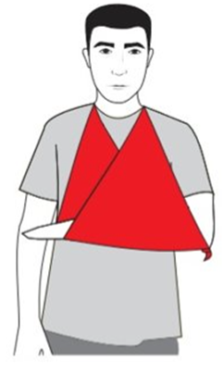
Imobilizacija
Prikaz imobilizacije ruke I nogu

Slide 30
Prelomi
Povrede koštano-zlobnog Sistema
Prelomi
U zavisnosti od stanja kože iznad mesta povrede, razlikujemo: Otvorene I zatvorene prelome
Zatvoreni prelom
Otvoreni prelom

Slide 31
Prelomi
Mere prve pomoći kod preloma:
Obezbedite mirovanje;
Postavite hladnu oblogu na mesto povrede;
Imobilišite povređeni ekstremitet fiksirajući dva susedna zgloba;
Obezbedite transport u zdravstvenu ustanovu.

Slide 32
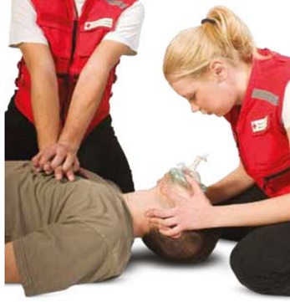
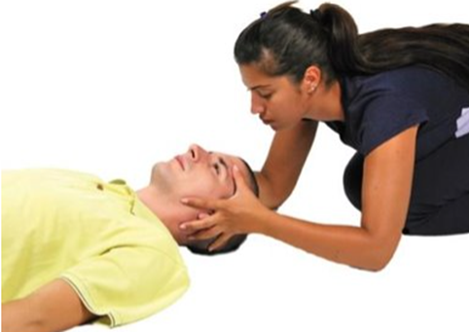
Povrede kičme stuba
Kod povrede kičmenog stuba, bitno je obezbediti strogo mirovanje povređene osobe i pozvati SHMP. Osoba koja pruža prvu pomoć može svojim rukama izvršiti stabilizaciju glave i vrata (ako je povređeni svestan) ili uhvatiti trostruki hvat koji otvara disajne puteve (ukoliko je povređeni bez svesti).

Slide 33
Uganuća i iščašenja
Posle povrede zglob može biti delimično (uganuće) ili potpuno (iščašenje) izmešten iz svog normalnog položaja. Ove povrede najčešće pogađaju: skočni zglob, zglob ramena i zglob šake.
Najvažnije kod ovih povreda jeste da se zglob ne pokušava vratiti na mesto, jer se tako povreda može dodatno pogoršati. Mere prve pomoći kod povreda zglobova:
Obezbedite mirovanje povređene osobe (po mogućstvu u ležećem položaju),
Postaviti hladan oblog na povredu i pričvrstiti ga,
Blago izdignuti povređeni zglob tzv. elevacija da bi se sprečio otok,
Obezbedite transport u zdravstvenu stanovu.

Slide 34
Uganuća i iščašenja
Posle povrede zglob može biti delimično (uganuće) ili potpuno (iščašenje) izmešten iz svog normalnog položaja. Ove povrede najčešće pogađaju: skočni zglob, zglob ramena i zglob šake.
Najvažnije kod ovih povreda jeste da se zglob ne pokušava vratiti na mesto, jer se tako povreda može dodatno pogoršati. Mere prve pomoći kod povreda zglobova:
Obezbedite mirovanje povređene osobe (po mogućstvu u ležećem položaju),
Postaviti hladan oblog na povredu i pričvrstiti ga,
tzv. elevacija da bi se sprečio otok,
Obezbedite transport u zdravstvenu stanovu.

Slide 35
Stanja
Asmatični napad – iznenadni napad gušenja do kojeg dolazi zbog sužavanja disajnih puteva, može se smiriti spontano ili nakon uzimanja lekova. Mogu biti razni uzroci ovog stanja kao npr:alergija, infekcija, hladnoća, emocionalni stress, fizički napor…
Znaci za prepoznavanje ovog stanja:
Iznenadni napad otežanog disanja sa zviždanjem
Kašalj i iskašljavanje sekreta
Ubrzano disanje i srčana radnja
Strah, uznemirenost i preznojavanje

Slide 36
Stanja
Mere prve pomoći:
Postavite osobu u sedeći položaj, nagnut ka nared, naslonjen na svoja kolena
Oslobodite ga tesne odeće i obuće, nakita, kaiševa…
Obezbedite svež vazduh i mirno okruženje ukoliko je to moguće
Ako povređeni ima lek kod sebe, pomozite mu da ga uzme
Proveravajte disanje i puls (primeniti KPR ako dođe do prestanka disanja)

Slide 37
Stanja
Anafilaktički šok – najteži oblik alergijske reakcije.
Znaci za prepoznavanje ovog stanja:
Ošamućenost, malaksalost, vrtoglavica
Otok lica, jezika, usana i grla
Otežano disanje, promuklost i otežano gutanje
Osip po telu

Slide 38
Stanja
Mere prve pomoći kod anafilaktičkog šoka:
Odmah pozovite SHMP
Postavite osobu u udoban položaj i oslobodite ga tesne obuće, odeće, kaiševa, nakita…
Ako se žali na vrtoglavicu i mučninu postavite ga da leži i blago mu podignite noge
Ako imaju ampule adrenalina kod sebe, pogotovo oni koji znaju da su veoma alergični na nešto, pomozite im da uzmu lek
Kod izraženog otoka stavljajte hladne obloge ili dajte povređenom da sisa led
Pratite disanje povređenog (primenite KPR ukoliko dođe do prestanka disanja)

Slide 39
Stanja
Srčani napad je iznenadna pojava slabijeg ili jačeg bola iza grudne kosti, koje osobe često osećaju kao pritisak/stezanje u grudima. Ovo je najčešće izazvano nekim fizičkim naporom, uzbuđenjem, hladnoćom itd. Srčani napad traje do 20 minuta (ako traje duže radi se o srčanom udaru). Još neki znaci pored bola iza grudne kosti su:
Bol se širi najčešće ka levoj strani,
Prestaje po prestanku fizičkog napora ili nakon uzimanja lekova

Slide 40
Stanja
Osoba oseća strah od smrti,
Disanje može biti otežano i može se javiti osećaj fizičke slabosti.
Mere prve pomoći kod srčanog napada su:
Postaviti povređenu osobu sa miruje, u polusedeći položaj sa savijenim nogama u kolenima,
Ako osoba ima lek kod sebe, pomozite mu da ga uzme,
Ako se bol ne smanjuje ili ne prolazi, pozvati SHMP
Proveravati disanje i puls povređene osobe (primeniti KPR ako dođe do prestanka disanja i rada srca)

Slide 41
Stanja
Srčani udar ili infarkt nastaje kao posledica iznenadnog potpunog prekida krvi u jednom delu srčanog mišića. Ovo se najčešće dešava zbog zakrčenja krvnih sudova ili nekog krvnog ugruška. Najveća opasnost koja preti jeste nastanak naglog srčanog zastoja.
Znaci za prepoznavanje srčanog udara:
Jak bol u predelu grudi koji se širi na levu ruku, vrat i vilicu,
Otežano disanje,
Iznenadna malaksalost, nesvestica i vrtoglavica,
Znojenje,
Strah od smrti,
Modre usne…

Slide 42
Stanja
Mere prve pomoći:
Postavite povređenog da sedi u isti položaj kao i kod srčanog napada,
Pozovite SHMP,
Obezbedite strogo mirovanje povređenog i pokušajte da ga smirite,
Dajte mu lek ako ga ima,
Konstantno proveravajte disanje i puls (primeniti KPR ako dođe do naglog srčanog zastoja).

Slide 43
Stanja
Hipoglikemija predstavlja povišeni nivo šećera u krvi, dok hiperglikemija predstavlja povišeni nivo šećera u krvi. Znaci za prepoznavanje ovih stanja su:
Mere prve pomoći kod oba stanja su isti (pogotovo kad niste sigurni koje stanje je u pitanju) a to je da osobi date nešto slatko i vode i potražite medicinsku pomoć.
HIPOGLIKEMIJA | HIPERGLIKEMIJA
Slabost, vrtoglavica | Povraćanje
Osećaj gladi | Osećaj žeđi
Preznojavanje | Suva ružičasta koža
Promena ponašanja, agresivnost | Otežano disanje

Slide 44
Stanja
Sunčanica je stanje koje nastaje kao posledica prekomerne izloženosti suncu. Karakteriše je crvena oznojana koža, mučnina, vrtoglavica itd. Toplotni udar nastaje kao posledica dužeg boravka u pregrejanoj srediti (štator ili neka zatvorena prostorija). Karatketistiše ga crvenilo kože, povišena telesna temperature, nije prisutno znojenje i može doći do dezorijentisanosti ili poremećaja svesti.
Mere prve pomoći su:
Osobu sklonite sa sunca u hlad ili je izvedite iz tople prostorije i oslobodite je tesne odeće i obuće,
Postavite osobu u odgovarajući položaj (sedeći ili ležeći-ako se žali na vrtoglavicu),
Ako se osoba žali na mučninu, dajte joj kesu u koju može da povraća,
Postepeno hladite osobu npr mokrom trouglom maramom,
Ukoliko se osoba ne žali na mučninu, možete joj dati po malo vode (mali gutljaji da se ne bi izazvalo povraćanje),
U slučaju toplotnog udara i težeg oblika sunčanice, obezbedite povređenom transport u zdravstvenu ustanovu.

